Slide 1



Création et utilisation de la base de données
Abderrahmane Jordan

Slide 2

Contexte du projet
Laplace Immo : réseau national d'agences immobilières
Projet stratégique DATAImmo : Objectif : - Modélisation prédictive des prix -immobiliersPilotage : Clara Daucourt, CTO
Sources de données à intégrer :
-DVF (Demandes de valeurs foncières)
-Données INSEE (recensements)
-Référentiel géographique français

Slide 3

La stratégie de sauvegarde et la conformité RGPD
Le RGPD (Règlement Général sur la Protection des Données) s’applique aux traitements de données permettant d’identifier une personne physique, directement ou indirectement.
Dans notre projet :Types de données utilisées : aucune donnée personnelle
Conclusion : Le RGPD ne s’applique pas à notre projet.

Slide 4

Les données initiales
Trois fichiers fournis :
- Valeurs foncières = contient l’historique des transactions immobilières : prix de vente, caractéristiques des biens (surface, pièces), localisation, dates. C’est la Source principale pour l'analyse des prix du marché
- Référentiel géographique = structure administrative française complète : codes et noms des régions, départements, communes, correspondances géographiques. Il permet de lier les transactions à leur contexte géographique
- Communes = Données démographiques des communes : CODREG (Code région), PTOT (Population totale), PMUN (Population municipale). Ajoute le contexte démographique aux analyses

Slide 5
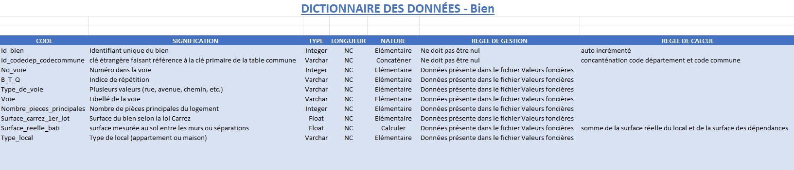
L’extrait du dictionnaire des données
Facilite l’analyse et la compréhension des données à notre disposition

Slide 6
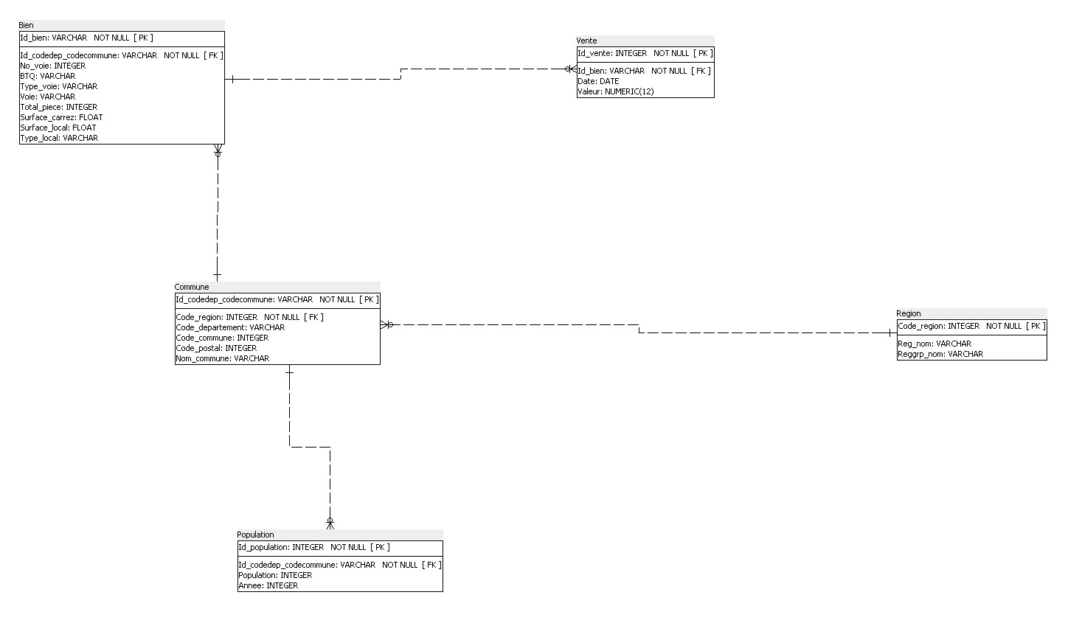
Le schéma relationnel normalisé

Slide 7
Le schéma relationnel normalisé(2)
Ce schéma respecte les 3 Formes normales (FN)
1ère FN
Tous les attributs sont atomiques (ne contiennent qu’une seule valeur)
Toutes les dépendances fonctionnelles sont élémentaires par rapport à la clé
2ème FN
les attributs non-clés ne dépendent pas fonctionnellement d’un autre attribut non-clé
3ème FN
relations entre les tables sont optimisées pour permettre des analyses complexes

Slide 8
Préparation des données
Nécessité de contrôler les données présentes dans nos fichiers CSV avant importation
Voici quelques exemples:
Vérifier la cohérence des données de ventes : supprimer les ventes sans valeurs ou avec une valeur négative
Supprimer les surfaces de bien incohérente (en l’occurrence conservée dans le cadre de notre analyse)
Uniformiser le format des dates

Slide 9
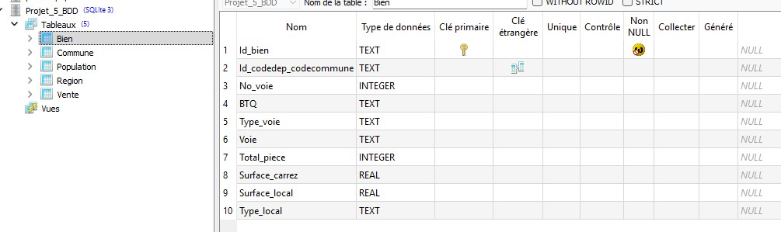
Structure de la base de données crée

Slide 10
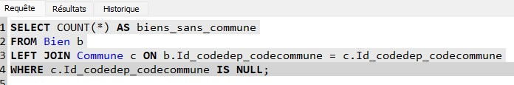
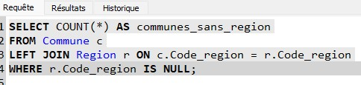
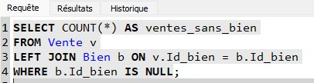
Les requêtes ou screenshot qui permettent de démontrer le bon chargement des données
Vérifier que tous les biens ont une commune valide
Vérifier que toutes les communes ont une région
Vérifier que chaque vente correspond à un bien existant

Slide 11
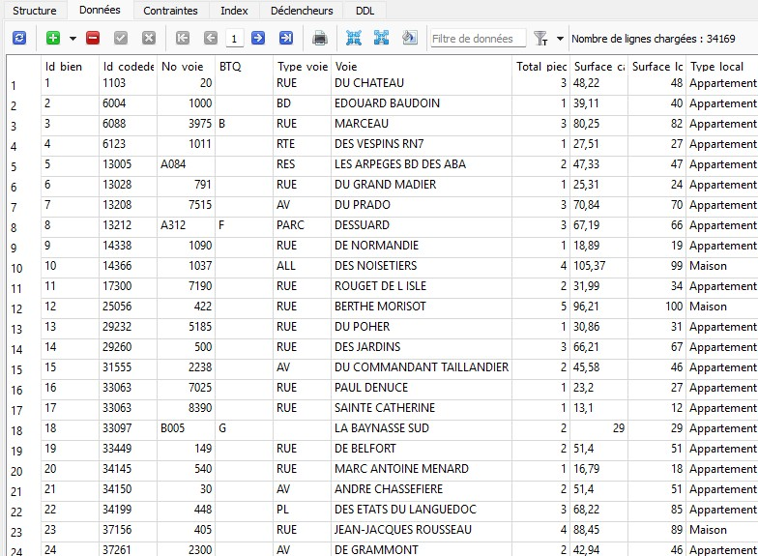
La base de données avec les tables créées et les données chargées
Extrait de données de la table ‘Bien’

Slide 12
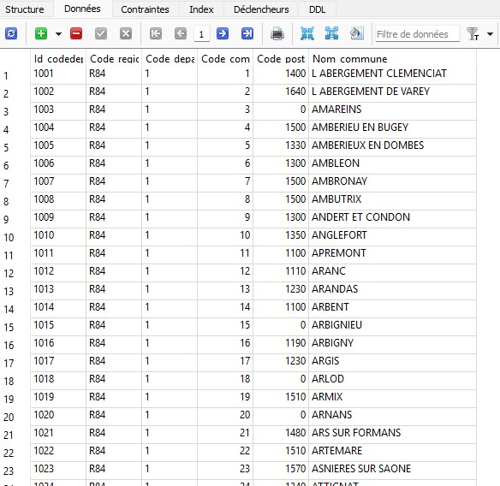
La base de données avec les tables créées et les données chargées
Extrait de données de la table ‘Commune’

Slide 13

Requêtes SQL et résultats
Sous-titre

Slide 14
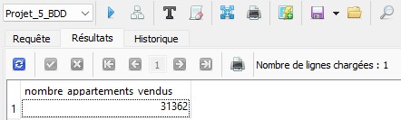
Requête 1 :
Nombre total d’appartements vendus au 1er semestre 2020.
SELECT COUNT(*) AS nombre_appartements_vendus
FROM Vente v
JOIN Bien b ON v.Id_bien = b.Id_bien
WHERE b.Type_local = 'Appartement'
AND v.Date >= ‘2020/01/01'
AND v.Date <= ‘2020/06/30';

Slide 15
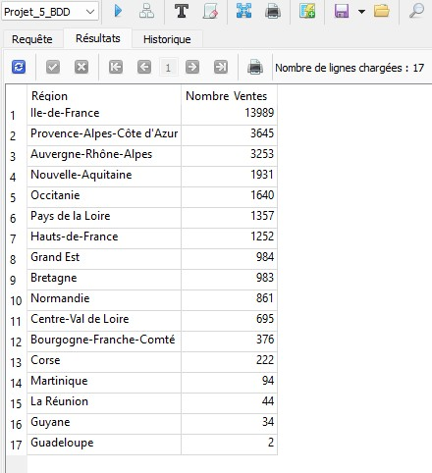
Requête 2 :
Le nombre de ventes d’appartement par région pour le 1er semestre 2020
SELECT
r.Reg_nom AS Région,
COUNT(*) AS Nombre_Ventes
FROM Vente v
JOIN Bien b ON v.Id_bien = b.Id_bien
JOIN Commune c ON b.Id_codedep_codecommune = c.Id_codedep_codecommune
JOIN Region r ON c.Code_region = r.Code_region
WHERE
b.Type_local = 'Appartement'
AND v.Date >= ‘2020/01/01'
AND v.Date <= ‘2020/06/30'
GROUP BY r.Reg_nom
ORDER BY Nombre_Ventes DESC;

Slide 16
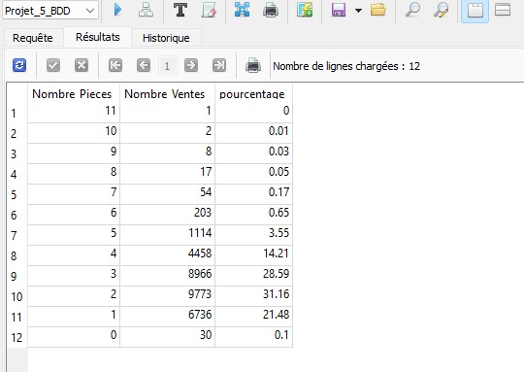
Requête 3 :
Proportion des ventes d’appartements par le nombre de pièces.
SELECT
b.Total_piece AS Nombre_Pieces,
COUNT(*) AS Nombre_Ventes,
ROUND(COUNT(*) * 100.0 / Nbre_appartement,2) as pourcentage
FROM Vente v
JOIN Bien b ON v.Id_bien = b.Id_bien
JOIN (SELECT COUNT(*) as Nbre_appartement
FROM Vente v
JOIN Bien b ON v.Id_bien = b.Id_bien
WHERE
b.Type_local = 'Appartement')
WHERE
b.Type_local = 'Appartement'
GROUP BY b.Total_piece
ORDER BY Nombre_Pieces DESC;

Slide 17
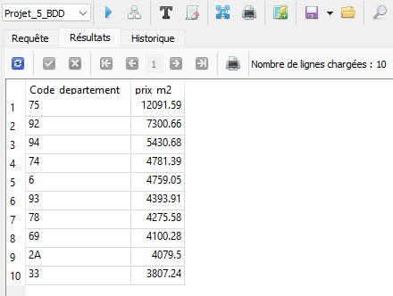
Requête 4 :
Liste des 10 départements où le prix du mètre carré est le plus élevé.
SELECT c.Code_departement,
ROUND(AVG(CAST(v.Valeur AS FLOAT) / b.Surface_carrez), 2) as prix_m2
FROM Vente v
JOIN Bien b ON v.Id_bien = b.Id_bien
JOIN Commune c ON b.Id_codedep_codecommune = c.Id_codedep_codecommune
WHERE b.Surface_carrez > 0
GROUP BY c.Code_departement
ORDER BY prix_m2 DESC
LIMIT 10;

Slide 18
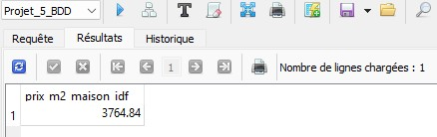
Requête 5 :
Prix moyen du mètre carré d’une maison en Île-de-France.
SELECT ROUND(AVG(CAST(v.Valeur AS FLOAT) / b.Surface_carrez), 2) as prix_m2_maison_idf
FROM Vente v
JOIN Bien b ON v.Id_bien = b.Id_bien
JOIN Commune c ON b.Id_codedep_codecommune = c.Id_codedep_codecommune
JOIN Region r ON c.Code_region = r.Code_region
WHERE b.Type_local = 'Maison'
AND r.Reg_nom = 'Ile-de-France'
AND b.Surface_carrez > 0;

Slide 19
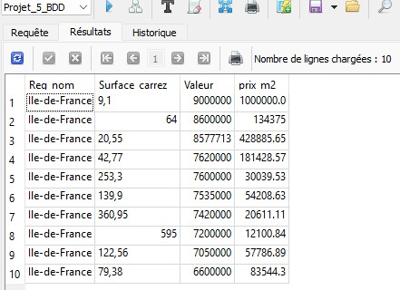
Requête 6 :
Liste des 10 appartements les plus chers avec la région et le nombre de mètres carrés.
SELECT r.Reg_nom, b.Surface_carrez, v.Valeur,
ROUND(CAST(v.Valeur AS FLOAT) / b.Surface_carrez, 2) as prix_m2
FROM Vente v
JOIN Bien b ON v.Id_bien = b.Id_bien
JOIN Commune c ON b.Id_codedep_codecommune = c.Id_codedep_codecommune
JOIN Region r ON c.Code_region = r.Code_region
WHERE b.Type_local = 'Appartement'
AND b.Surface_carrez > 0
ORDER BY v.Valeur DESC
LIMIT 10;

Slide 20
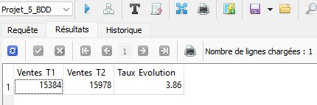
Requête 7 :
Taux d’évolution du nombre de ventes entre le premier et le second trimestre de 2020
WITH
T1_Ventes AS (
SELECT COUNT(*) AS Nombre_Ventes
FROM Vente v
JOIN Bien b ON v.Id_bien = b.Id_bien
WHERE
b.Type_local = 'Appartement'
AND v.Date >= ‘2020/01/01'
AND v.Date <= ‘2020/03/31'
),
T2_Ventes AS (
SELECT COUNT(*) AS Nombre_Ventes
FROM Vente v
JOIN Bien b ON v.Id_bien = b.Id_bien
WHERE
b.Type_local = 'Appartement'
AND v.Date >= ‘2020/04/01'
AND v.Date <= ‘2020/06/30'
)
SELECT
T1_Ventes.Nombre_Ventes AS Ventes_T1,
T2_Ventes.Nombre_Ventes AS Ventes_T2,
ROUND(
(T2_Ventes.Nombre_Ventes - T1_Ventes.Nombre_Ventes) * 100.0 / T1_Ventes.Nombre_Ventes,
2
) AS Taux_Evolution
FROM T1_Ventes, T2_Ventes;

Slide 21
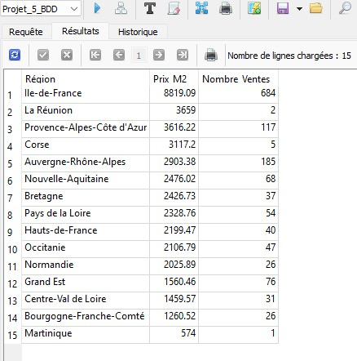
Requête 8 :
Le classement des régions par rapport au prix au mètre carré des appartement de plus de 4 pièces.
SELECT
r.Reg_nom AS Région,
ROUND(AVG(v.Valeur / b.Surface_carrez), 2) AS Prix_M2,
COUNT(*) AS Nombre_Ventes
FROM Vente v
JOIN Bien b ON v.Id_bien = b.Id_bien
JOIN Commune c ON b.Id_codedep_codecommune = c.Id_codedep_codecommune
JOIN Region r ON c.Code_region = r.Code_region
WHERE
b.Type_local = 'Appartement'
AND b.Total_piece > 4
GROUP BY r.Reg_nom
ORDER BY Prix_M2 DESC;

Slide 22
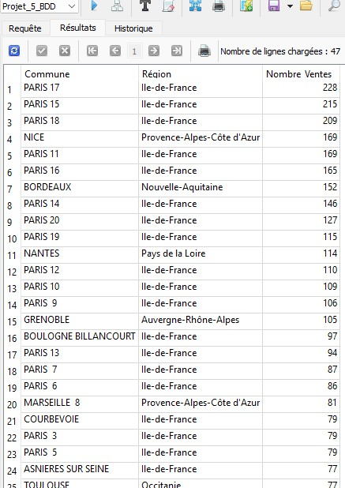
Requête 9 :
Liste des communes ayant eu au moins 50 ventes au 1er trimestre
SELECT
c.Nom_commune AS Commune,
r.Reg_nom AS Région,
COUNT(*) AS Nombre_Ventes
FROM Vente v
JOIN Bien b ON v.Id_bien = b.Id_bien
JOIN Commune c ON b.Id_codedep_codecommune = c.Id_codedep_codecommune
JOIN Region r ON c.Code_region = r.Code_region
WHERE
b.Type_local = 'Appartement'
AND v.Date >= ‘2020-01-01'
AND v.Date <= ‘2020-03-31'
GROUP BY c.Nom_commune, r.Reg_nom
HAVING Nombre_Ventes >= 50
ORDER BY Nombre_Ventes DESC;

Slide 23
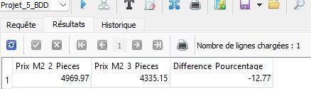
Requête 10 :
Différence en pourcentage du prix au mètre carré entre un appartement de 2 pièces et un appartement de 3 pièces.
WITH
Prix_2_Pieces AS (
SELECT
ROUND(AVG(v.Valeur / b.Surface_carrez), 2) AS Prix_M2_2P
FROM Vente v
JOIN Bien b ON v.Id_bien = b.Id_bien
WHERE
b.Type_local = 'Appartement'
AND b.Total_piece = 2),
Prix_3_Pieces AS (
SELECT
ROUND(AVG(v.Valeur / b.Surface_carrez), 2) AS Prix_M2_3P
FROM Vente v
JOIN Bien b ON v.Id_bien = b.Id_bien
WHERE
b.Type_local = 'Appartement'
AND b.Total_piece = 3
)
SELECT
Prix_2_Pieces.Prix_M2_2P AS Prix_M2_2_Pieces,
Prix_3_Pieces.Prix_M2_3P AS Prix_M2_3_Pieces,
ROUND(
(Prix_3_Pieces.Prix_M2_3P - Prix_2_Pieces.Prix_M2_2P)
* 100.0 / Prix_2_Pieces.Prix_M2_2P,
2
) AS Difference_Pourcentage
FROM Prix_2_Pieces, Prix_3_Pieces;

Slide 24
Requête 11 :
Les moyennes de valeurs foncières pour le top 3 des communes des départements 6, 13, 33, 59 et 69.
WITH
Communes_Top3 AS (
SELECT
c.Nom_commune,
c.Code_departement,
ROUND(AVG(v.Valeur), 2) AS Moyenne_Valeur_Fonciere,
COUNT(*) AS Nombre_Ventes,
RANK() OVER (PARTITION BY c.Code_departement
ORDER BY AVG(v.Valeur) DESC) AS Classement_Departement
FROM Vente v
JOIN Bien b ON v.Id_bien = b.Id_bien
JOIN Commune c ON b.Id_codedep_codecommune = c.Id_codedep_codecommune
WHERE
c.Code_departement IN ('6', '13', '33', '59', '69')
GROUP BY c.Nom_commune, c.Code_departement
)
SELECT
Code_departement AS Département,
Nom_commune AS Commune,
Moyenne_Valeur_Fonciere AS Moyenne_Valeur,
Nombre_Ventes
FROM Communes_Top3
WHERE Classement_Departement <= 3
ORDER BY Code_departement, Moyenne_Valeur_Fonciere DESC;

Slide 25
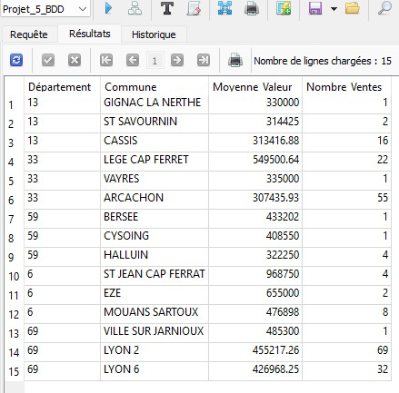
Requête 11 :

Slide 26
Requête 12 :
Les 20 communes avec le plus de transactions pour 1000 habitants pour les communes qui dépassent les 10 000 habitants.
WITH
Population_Communes AS (
SELECT
c.Id_codedep_codecommune,
c.Nom_commune,
p.Population AS Population_Totale,
COUNT(v.Id_vente) AS Nombre_Transactions
FROM Commune c
JOIN Population p ON c.Id_codedep_codecommune = p.Id_codedep_codecommune
JOIN Bien b ON c.Id_codedep_codecommune = b.Id_codedep_codecommune
JOIN Vente v ON b.Id_bien = v.Id_bien
WHERE Population_Totale > 10000
AND Annee = ‘2020’
GROUP BY c.Id_codedep_codecommune, c.Nom_commune
),
Ratio_Transactions AS (
SELECT
Nom_commune,
Population_Totale,
Nombre_Transactions,
ROUND(Nombre_Transactions * 1000.0 / Population_Totale, 2) AS Transactions_Pour_1000_Habitants
FROM Population_Communes
)
SELECT
Nom_commune AS Commune,
Population_Totale AS Population,
Nombre_Transactions AS Total_Transactions,
Transactions_Pour_1000_Habitants AS Transactions_Par_1000_Habitants
FROM Ratio_Transactions
ORDER BY Transactions_Pour_1000_Habitants DESC
LIMIT 20;

Slide 27
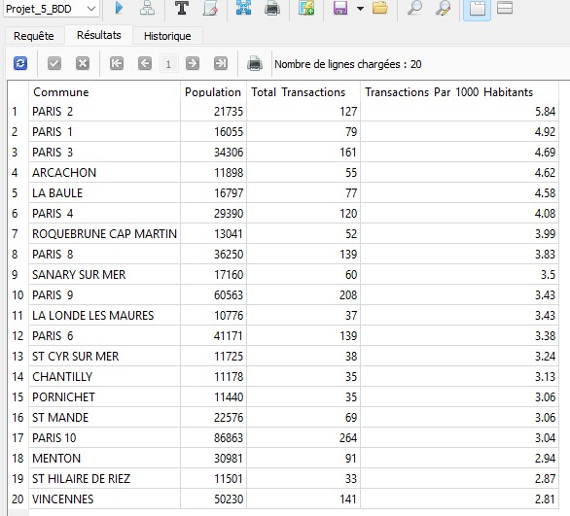
Requête 12 :

Slide 28
Merci !

